Slide 1
Motorcharakteristik,
Motorenprüfung und
– Beurteilung

Slide 2
Inhalte
Geschichte Schleppertest
Normen - Motortest
Konkrete Leistungsmessungen
  Vollastkennlinie
  Messwerte und -Bereiche und deren Bedeutung
  DLG Power-Mix
Verbrauchsmessungen
  Muscheldiagramm
  Emissionsmessungen

Slide 3
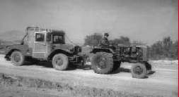
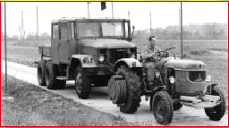
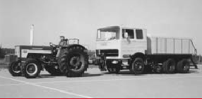
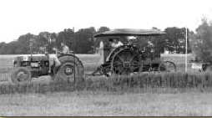
Geschichte der Schleppertests in Deutschland
1913 erste Traktor- und Motorpflugtest in Kleinwanzleben
1928: Bau des Schlepperprüffeldes in Bornim bei Berlin nach amerkanischen Vorbild
nach dem zweiten Weltkrieg testet das KTL auf hochschul- und herstellereigenen Prüfständen
1949: Umbau eines US-Militärfahrzeugs zum Zugleistungsmesswagen, Umzug nach Marburg
1954: Bezug des Prüffeldes in Darmstadt-Kranichstein
1968: die DLG übernimmt die Testtätigkeit, Inbetriebnahme des heutigen Prüffeldes in Groß-Umstadt
1971 Inbetriebnahme des ersten Messwagens mit Wirbelstrombremse
Messeinrichtungen und Prüffeld werden kontinuierlich auf die aktuellen Anforderungen abgestimmt

Slide 4
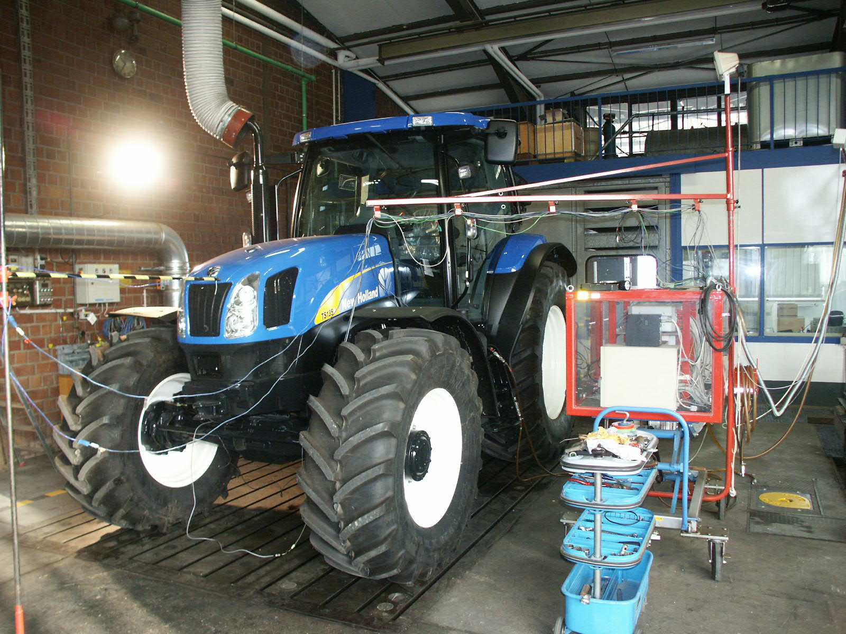
Definierte Rahmenbedingungen sind die Basis für die Vergleichbarkeit von Ergebnissen

Slide 5
DIN-, SAE-, ISO oder ECE-PS
Früher
DIN (Deutsche Industrie-Norm)
= Leistung eines Motors der selbstständig funktioniert
d.h. mit Kraftstoff-, Wasser- und Einspritzpumpe und mit Luftfilter, Auspuff, Lüfter und Lichtmaschine
SAE (Society of Automotiv Engineers –Norm)
= Leistung eines Motors
der lediglich die Kraftstoffpumpe antreibt (künstliche Ernährung)
Leistungsangabe des gleichen Motors ist nach SAE-Messungen höher
von SAE nach DIN müssen etwa 5 – 10 % abgezogen werden

Slide 6
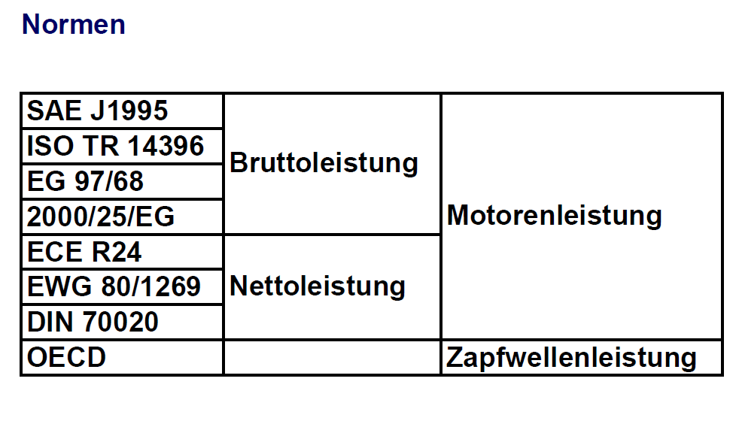
Normen

Slide 7
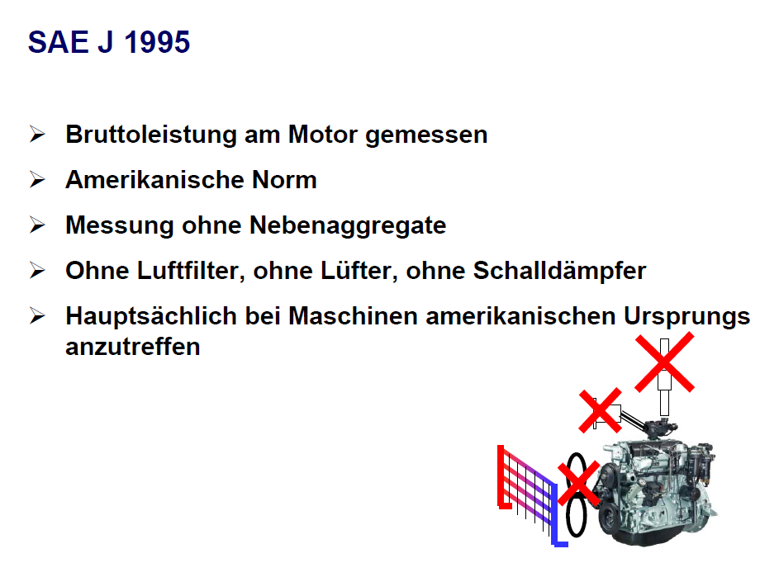

Slide 8
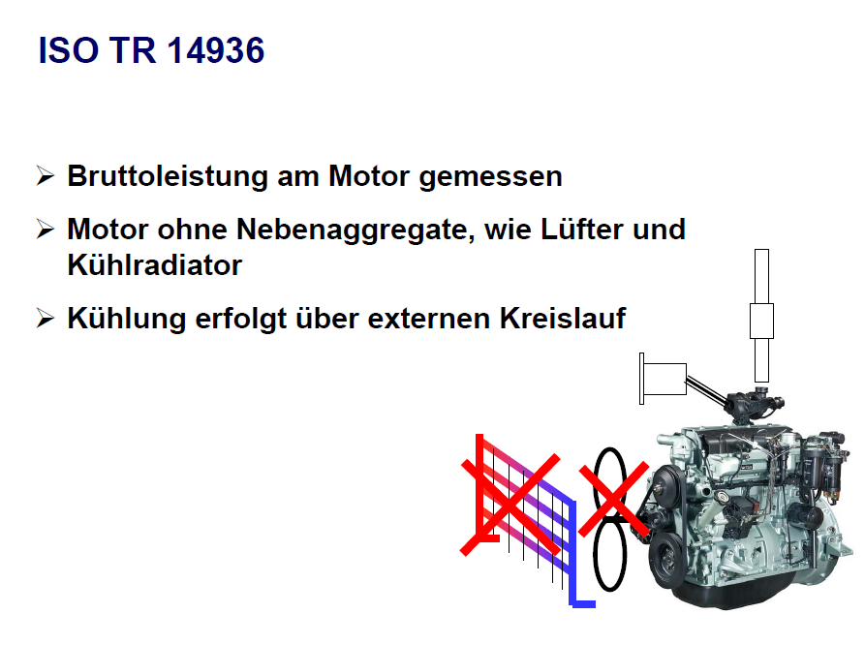
ISO TR14396
Diese Messnorm berücksichtigt nur die Leistungsverluste durch Schalldämpfer und Luftfilter. Die gesamten Leistungsverluste für das Kühlsystem (Lüfter und Kühlradiator) bleiben aber unberücksichtigt.

Slide 9
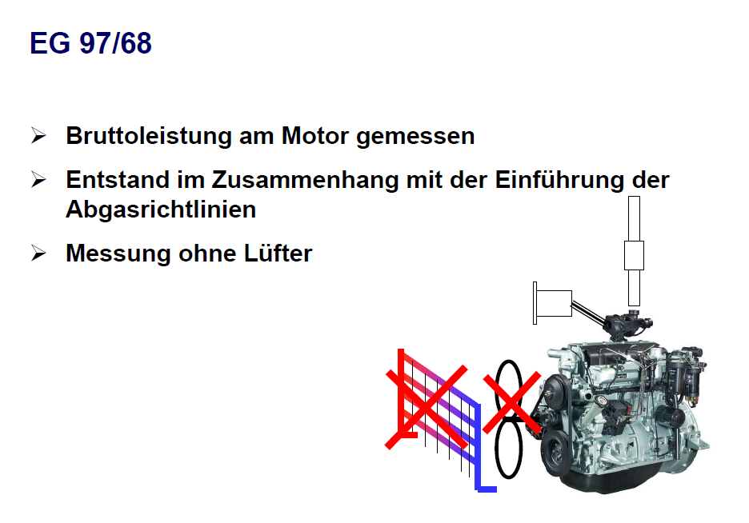
EG 97/68 (oder 2000/25/EG)
Diese Messnorm wird für die Abgasmessung der Motoren verwendet. Der Leistungsverlust durch den Lüfter ist nicht berücksichtigt.

Slide 10
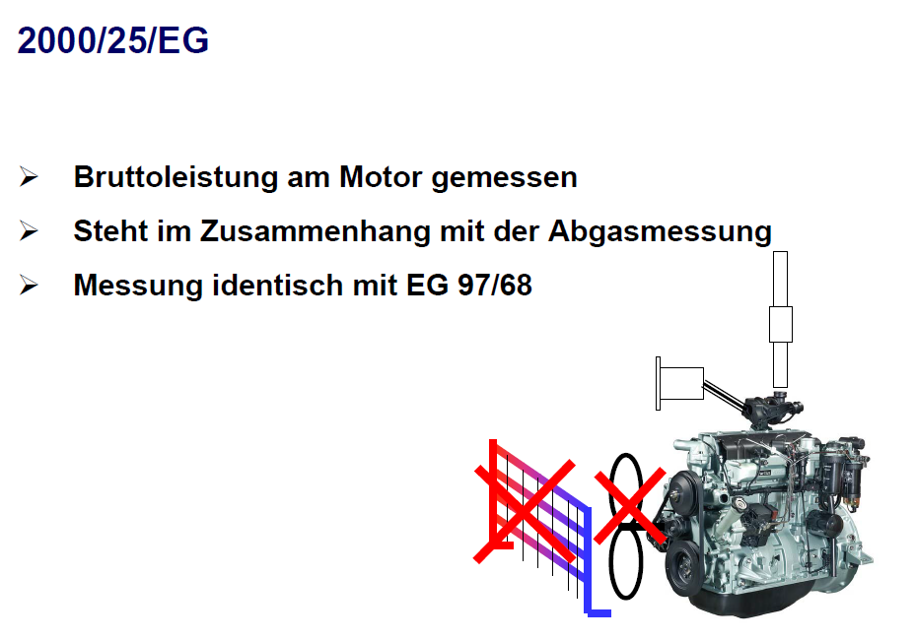
2000/25/EG
Diese Messnorm wird für die Abgasmessung der Motoren verwendet. Der Leistungsverlust durch den Lüfter ist nicht berücksichtigt.

Slide 11
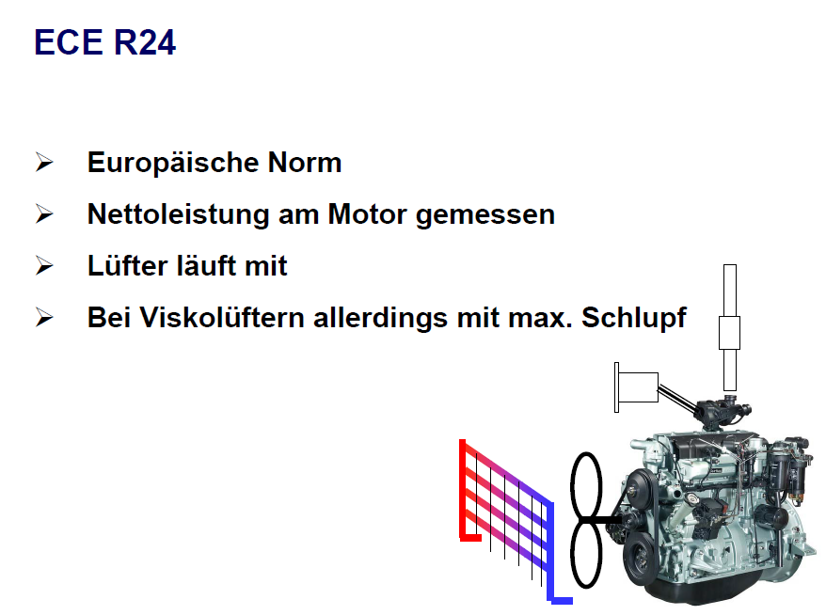
• ECE R24
Bei dieser Messnorm werden Leistungsverluste der Komponenten wie Kühler und Schalldämpfer berücksichtigt. Auch der Lüfter ist angebaut. Bei Viskolüftern darf dieser allerdings mit maximalem Schlupf betrieben werden. Das heißt: der Lüfter dreht nur mit sehr geringer Drehzahl mit.

Slide 12
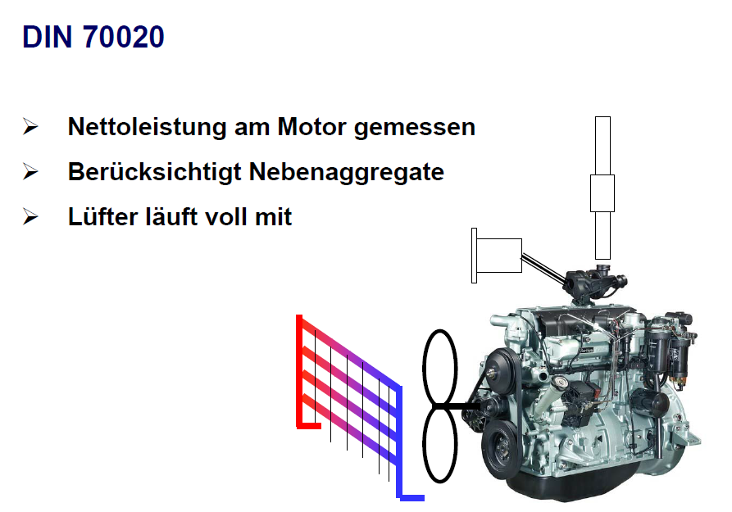
DIN 70020
Bei der Messung der Motorleistung nach dieser deutschen Norm werden die Leistungsverluste der gesamten Motorperipherie (unter anderem Lüfter, Kühler, Schalldämpfer) berücksichtigt.

Slide 13
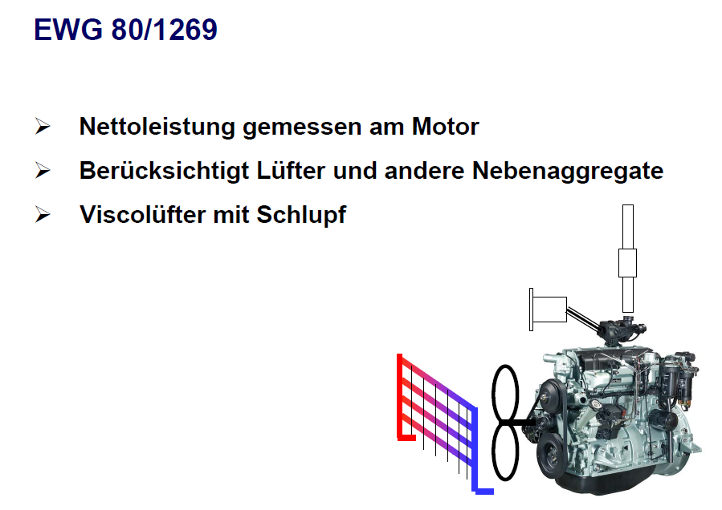
Wie alte DIN 70020 jedoch klar definierte Umgebumgsbedingungen

Slide 14
Die Motorleistungsmessungen
Einen deutlichen Einfluss auf die Messungen hat der Kühlerventilator (bei 100 kW Motor bis zu 5 kW und mehr Leistungsaufnahme). Ähnliches gilt für Klimaanlage und Luftkompressor.
Trotz Motoren mit Überleistung und Konstantleistungscharakteristik ist die Leistung bei Nenndrehzahl noch eine geeignete Vergleichsebene, da die Maximalleistung bei unterschiedlichen Drehzahlen erreicht wird.
Zapfwellenleistung
Hier werden die Verluste durch Nebenaggregate wie Hydraulikpumpe, Klimakompressor sowie die Getriebeverluste berücksichtigt.
Messung an der Wirbelstombremse im Praktikum

Slide 15
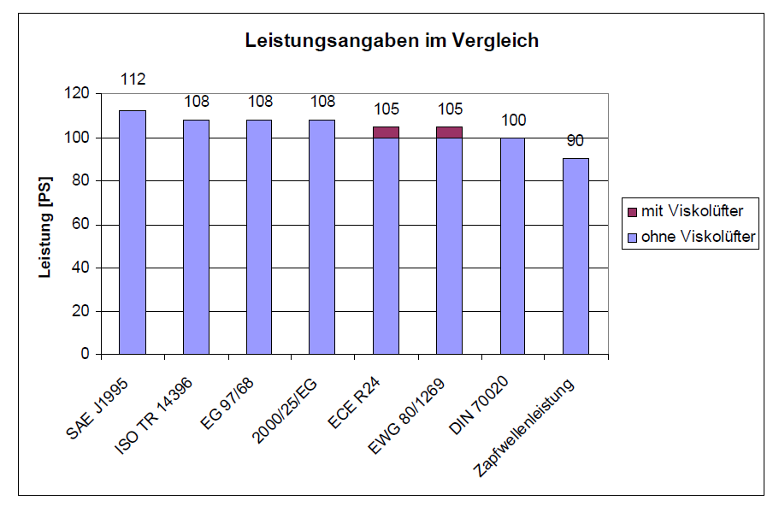
Leistungsangaben im Vergleich
Film

Slide 16
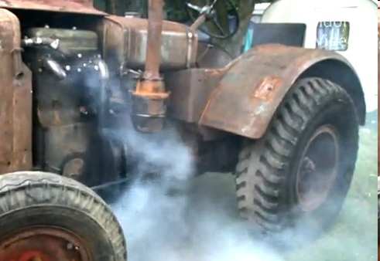
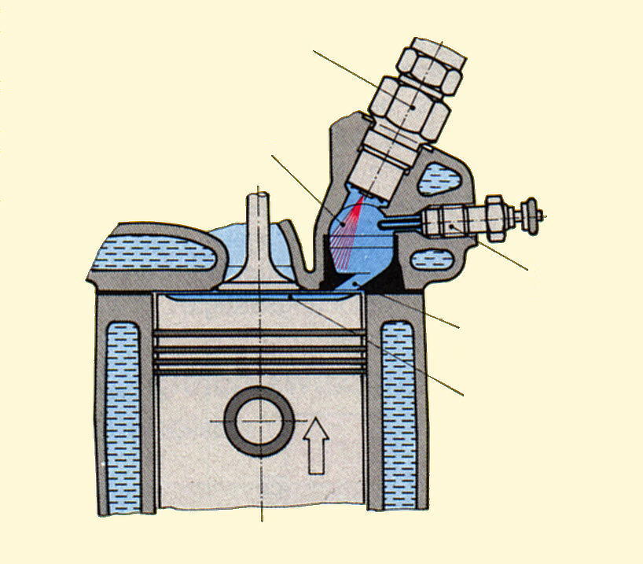
Wirbelkammmer-
Vorkammermotoren
Charakteristik
Einfache Zapfendüse
Düsenöffnungsdruck 100–120 bar
Geringer Einspritzdruck (unter 500 bar)
Weites Verdichtungsverhältnis
Geringer Verdichtungsdruck
Kraftstoffunempfindlich
Starthilfe erforderlich
Kraftstoffverbrauch hoch
Abgase jenseits jeder heutigen Norm
Einspritzdüse (Zapfendüse)
Wirbelkammer
Glühkerze
Verbindungskanal
Hauptbrennraum

Slide 17
Wesentliche Meilensteine bei der Motorentwicklung
Wichtige Effekte
Direkteinspritzer 15 -20% weniger Verbrauch
Brennraumgestaltung, Drallkanal Verwirbelung im Zylinderraum
Turbolader mit Ladeluftkühlung Baukastenerweiterung, Drehmomentanstieg, Leitungssteigerung, Geräuschdämpfung
Höhere Einspritzdrücke Leistungssteigerung, geringerer Verbrauch
Mehrlochdüsen Brennraumoptimierung
Vierventiltechnik zentrierte Einspritzung, Brennraumoptimierung
Turbolader mit variabler Turbinengeometrie Motorcharakteristik
Common Rail Motorcharakteristik, Verbrauch
Optimierung der Kühlung Leistungssteigerung –
Nettoenergie - Outcome
Kraftstoffoptimierung höhere Energiedichte, geringerer Verbrauch, Emmisionen
Abgasrückführung Grenzwerte Stickoxide
Die Entwicklung im Motorenbau ging bisher nur in eine Richtung:
zu mehr Wirtschaftlichkeit, also mehr Leistung aus weniger Hubraum
Derzeit findet eine Überlagerung statt: Einhaltung der Abgasnormen

Slide 18
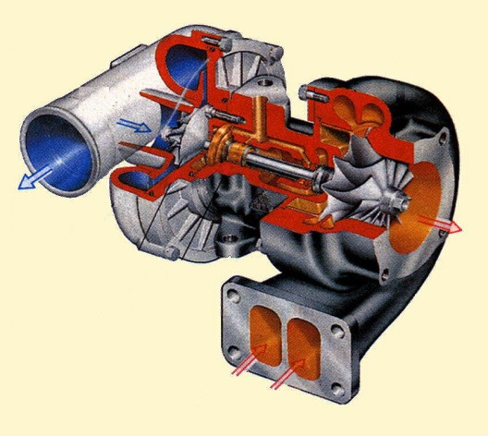
Turbolader mit Ladeluftkühlung - Funktionsprinzip
Kalte Ansaugluft mit hohem Sauerstoffgehalt
Turbolader
Ansaugluft wird erwärmt (bis 120 °C), der Sauerstoffgehalt nimmt stark ab (Verdichtung von 0,8 auf 1,0 bar)
Ladeluftkühler
gekühlte Ansaugluft mit höherem Sauerstoffgehalt
Der Motor bekommt mehr Sauerstoff:
➢ saubere Verbrennung
➢ mehr Leistung
Motor
➢ geringere thermische Belastung
➢ hervorragende Motorcharakteristik
geringerer Kraftstoffverbrauch
kleineres Bauvolumen des Motors

Slide 19
Drei- und Vierventiler ermöglichen zentrale Anordnung der Einspritzdüse
⇒ Gleichmäßige Kraftstoffverteilung
im Brennraum
⇒ Weniger Drall erforderlich
⇒ Bessere Abgaswerte
⇒ Geringfügig reduzierter Verbrauch aufgrund geringerer Strömungsverluste
⇒ Bessere Zylinderfüllung, vor allem beim Saugmotor

Slide 20
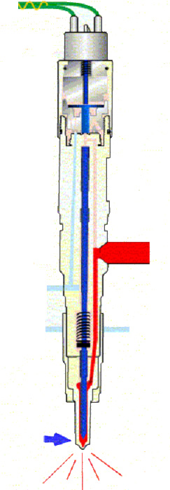
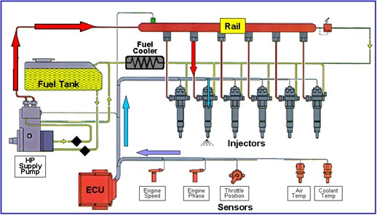
4V-CommonRail
„Common Rail“ = gemeinsame Schiene – nur bei diesem Speichereinspritzsystem erfolgt die Druckerzeugung unabhängig von der Einspritzung
Einspritzmenge und Zeitpunkt werden über das Magnetventil gesteuert
Innerhalb des Kennfeldes frei wählbarer Einspritzdruck
Hohes Druckangebot auch bei niedrigen Drehzahlen
Flexibler Einspritzbeginn mit Vor- und Nacheinspritzbeginn möglich
Durch Voreinspritzung sanfter Druckanstieg und weiche Verbrennung.
Dadurch ruhiger Motorlauf und bessere Abgase

Slide 21
Luftverbrauch/ Schadstoffe/ Umweltbelastung
Wie viel Luft benötigt ein Dieselmotor?
Annahme:
2000 U/min
4 l Hubraum bei 4 Zylinder = 1 l/ Zylinder
2 Kurbelumdrehungen = ein volles Arbeitspiel = 1 x Ansaugen
Berechnung:
2000 U/min/ 2 Kurbelumdrehungen pro Spiel x 4 Zylinder
= 4000 l/min
x Faktor 1,5 bis 2 durch Turbolader = 6000 – 8000 l/min
Luftzusammensetzung
78% Stickstoff
21% Sauerstoff
1% Spurengase

Slide 22
Drehmoment
Kurz vor dem oberen Totpunkt wird Diesel in den Zylinderaum eingespritzt, der sich mit der komprimierten Luft vermischt
Es erfolgt zeitverzögert die Selbstzündung und Explosion (Zündverzug)
Der Kolben wird nach unten gedrückt und führt im Zylinderraum eine geradlinige Bewegung aus
Die Bewegung und Kraft wird mittels Pleulstange auf die Kurbelwelle übertragen und dort in eine Drehbewegung bzw. Drehkraft umgewandelt – es entsteht ein Drehmoment und eine Drehzahl
Drehmoment x Drehzahl = Leistung

Slide 23
Leistung
Drehzahl [U/min] x Drehmoment [Nm]
9550 (Faktor)
= Leistung [kW]
Beispiel:
2000 U/min x 500 Nm
9550
= 104,7 kW
Leistung (W) = Geschw. (m/sec) x Kraft (N)
(Kreisumfang x Drehzahl) x Kraft = Leistung in W
2 x 1m x 3,14 (π) x 2000U/min/60sec x 500 N = 104.666,667 W
= 104,7 kW
Geradlinige
Kolbenbewegung
1m
100 g
= 1 Nm
= ~ 0,981 Nm
500 Nm
50 kg | 1 m
100 kg | 0,5 m
200 kg | 0,25 m
Drehbewegung an der Kurbelwelle

Slide 24
Drehzahlbereich eines Schleppermotors
Startdrehzahl
Drehzahl beim starten
(Verbrennungsmotoren benötigen eine Mindestdrehzahl um ihre Funktion aufrecht zu halten)
Nenndrehzahl
Motordrehzahl, auf die der Motor zum Erreichen seiner Nennleistung konstruktiv ausgelegt ist
Maximale Drehzahl
Drehzahl [U/min]
Abregelbereich
hier wird der Motor runtergeregelt und verliert deutlich an Leistung
ca. 1000 U/min ca. 2000 – 2500 U/min

Slide 25
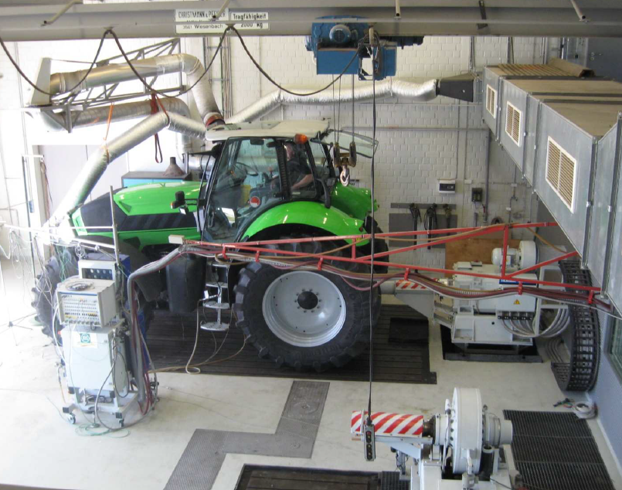
Motorprüfstand der DLG in Groß-Umstadt

Slide 26

Wirbelstrombremse
Film
Eine Wirbelstrombremse ist eine Bremse, die Wirbelstromverluste einer im Magnetfeld bewegten Metallscheibe zur Bremsung nutzt.
Im Praktikum wird die Wirbelstrombremse eingesetzt, um an der Zapfwelle einen Traktor ausgehend von Vollgas (Messung mit vollgespannten Regler – Einstellung bleibt auf Vollgas) in Stufen auf eine bestimmte Drehzahl runter-zu-bremsen.
Das entsprechende Drehmoment (und die zugehörige Leistung) wird bei jeder dieser Drehzahlstufen ermittelt – es entwickelt sich eine entsprechende Drehmoment- und Leistungskurve in Abhängigkeit von der Drehzahl (Vollastkennlinie).
Funktion
Bewegt sich eine Metallplatte in einem Magnetfeld, werden in ihr Spannungen induziert, die wiederum durch den elektrischen Widerstand der Metallplatte und ihrer Geometrie Wirbelströme zur Folge haben.
Die Ströme erzeugen selbst wieder ein Magnetfeld, das dem äußeren entgegengesetzt ist (Lenzsche Regel).
Der elektrische Widerstand der Metallplatte bildet für die Wirbelströme einen ohmschen Verbraucher, wodurch die Bewegungsenergie in Wärme umgesetzt wird.
Die Magnetisierbarkeit der Metallplatte spielt keine Rolle, allein die elektrische Leitfähigkeit ist entscheidend.

Slide 27
Ablauf der Messung im Praktikum
Die Zapfwelle des Messtraktors wird über die Gelenkwelle mit der MAHA-Wirbelstrombremse verbunden.
Es erfolgt zunächst ein Systemabgleich – Schaffung einer Kommunikationsebene zur Datenübertragung
Der Traktor muss für die Messung und die Darstellung der Ergebnisse zunächst näher definiert werden
Im Praktikum führen wir eine diskrete Messung durch und ermitteln die Vollastkurve
Gemessen wird zunächst das Drehmoment in Abhängigkeit der Belastung (Bremsung), die Leistung wird vom System errechnet

Slide 28
Ablauf der Messung im Praktikum
Definition Traktor

Slide 29
Messung im Praktikum

Slide 30
Messung im Praktikum

Slide 31
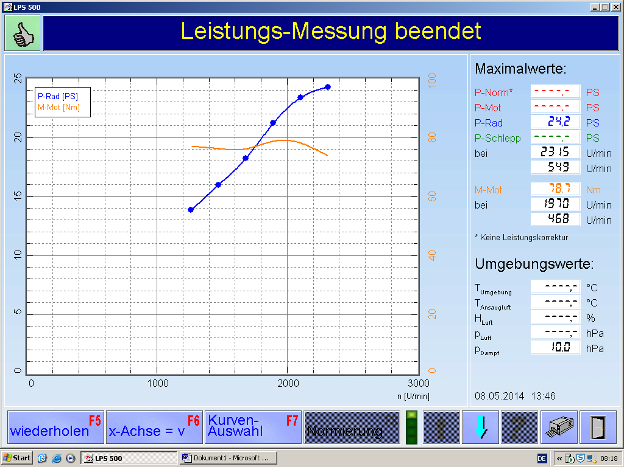
Alter Motor

Slide 32
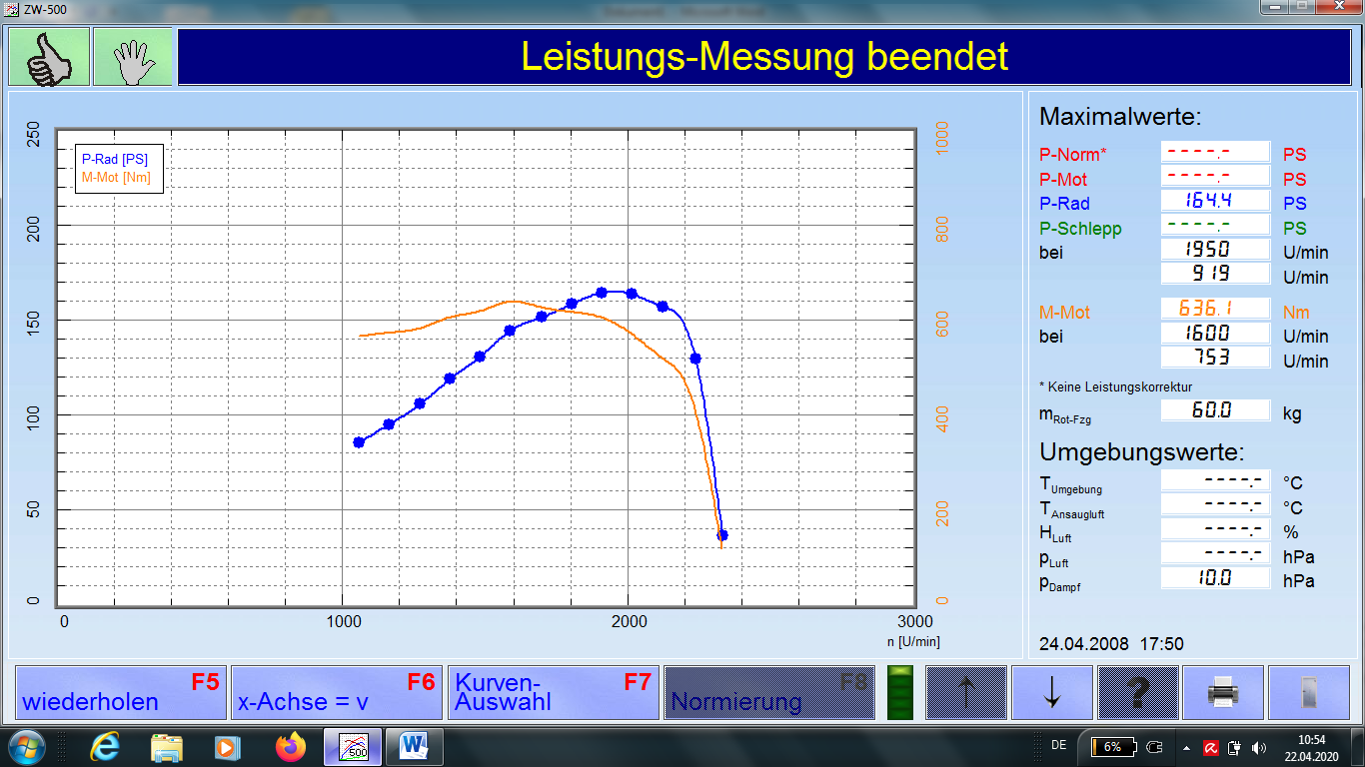
Motor - Steyr
Drehmomentanstieg
Konstantleistungsbereich
Drehzahlabfall
Nenndrehzahl

Slide 33
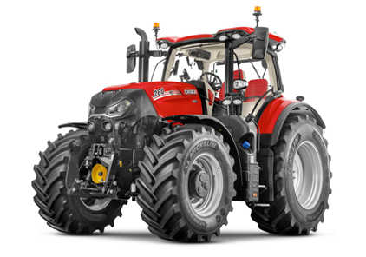
Motorkennlinie - Drehzahlbereiche
Leerlaufdrehzahl
Nenndrehzahl
P
M
[3]
[3]
Maximaldrehzahl
[5, angepasst]
Start der Messung
Notes:
Drehmomentkurve
- DM Nenndrehzahl →
Maximale Drehmoment → DM-Anstieg → Drehzahlabfall (gestrichelte Linie)
- Anfahrmoment (sollte höher als NennDreh)
Leistungskurve (Volllastkennlinie) vom Traktor
- Nennleistung
- Konstant Leistung
- Maximalleistung (Punkt)
- Überleistung (Differenz zwischen Pmax und Pnenn)

Slide 34
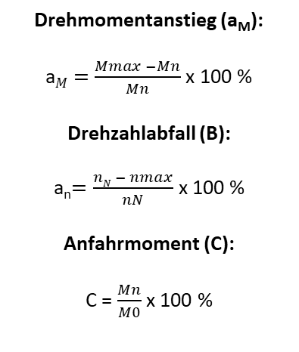
Motorkennlinie - Drehmoment & Drehzahl
Maximales Drehmoment
Nenndrehzahl
Drehmomentanstieg (a_{M}):
a$M=$ $\frac{Mmax −Mn}{Mn}$ x 100 %
Drehzahlabfall (B):
a_{n}$=\frac{nN − nmax}{nN}$ x 100 %
Anfahrmoment (C):
C = $\frac{Mn}{M0}$ x 100 %
P
M
Start der Messung
[5, angepasst]
Notes:
Drehmomentkurve
- DM Nenndrehzahl →
Maximale Drehmoment → DM-Anstieg → Drehzahlabfall (gestrichelte Linie)
Anfahrmoment (sollte höher als NennDreh)
Je höher der Drehmomentanstieg, desto weniger sinkt die Drehzahl bei schwerer Last bspw. in der Bodenbearbeitung.
-Leistung in die Länge Ziehen durch Mehrfacheinspritzung
-langer optimaler Drehzahlbereich, mit ähnlichem Drehmoment → erleichert den Betrieb im Optimum
Leistungskurve (Volllastkennlinie) vom Traktor
- Nennleistung
- Konstant Leistung
- Maximalleistung (Punkt)
- Überleistung (Differenz zwischen Pmax und Pnenn)

Slide 35
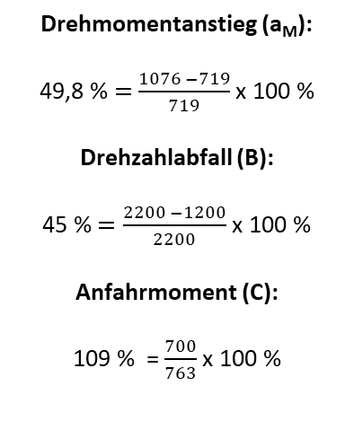
Motorkennlinie – Beispiel roter Traktor
Maximales Drehmoment
Nenndrehzahl
Drehmomentanstieg (a_{M}):
49,8 % $=$ $\frac{1076 −719}{719}$ x 100 %
Drehzahlabfall (B):
45 % $=\frac{2200 −1200}{2200}$ x 100 %
Anfahrmoment (C):
109 % = $\frac{700}{763}$ x 100 %
P
a_{M}
M
Drehzahlabfall
Start der Messung
[5, angepasst]
[3]
Notes:
Drehmomentkurve
- DM Nenndrehzahl →
Maximale Drehmoment → DM-Anstieg → Drehzahlabfall (gestrichelte Linie)
- Anfahrmoment (sollte höher als NennDreh)
Leistungskurve (Volllastkennlinie) vom Traktor
- Nennleistung
- Konstant Leistung
- Maximalleistung (Punkt)
- Überleistung (Differenz zwischen Pmax und Pnenn)

Slide 36
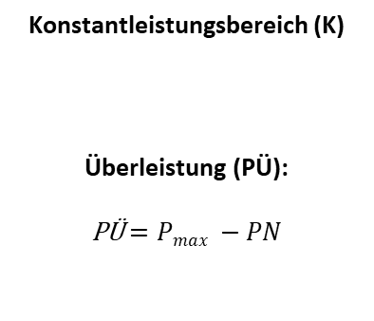
Motorkennlinie - Leistung
Maximale Motorleistung P_{max}
M
Konstantleistungsbereich (K)
K $=$ $\frac{nN −nK}{nN}$ x 100 %
Überleistung (PÜ):
PÜ$=Pmax −PN$
P
Start der Messung
[3]
[5, angepasst]
Notes:
Drehmomentkurve
- DM Nenndrehzahl →
Maximale Drehmoment → DM-Anstieg → Drehzahlabfall (gestrichelte Linie)
- Anfahrmoment (sollte höher als NennDreh)
Leistungskurve (Volllastkennlinie) vom Traktor
- Nennleistung
- Konstant Leistung → Drehzahlbereich in dem die Maximale Leistung bei Nennleistung aufrechterhalten wird
- Maximalleistung (Punkt)
- Überleistung (Differenz zwischen Pmax und Pnenn)

Slide 37
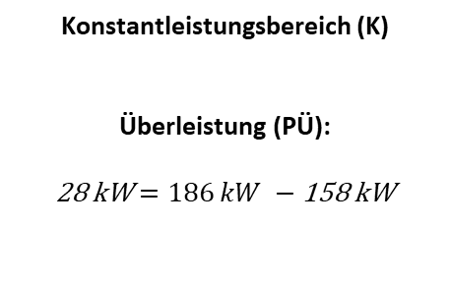
Motorkennlinie – Beispiel roter Traktor
Maximale Motorleistung P_{max}
M
Konstantleistungsbereich (K)
Überleistung (PÜ):
28 kW$=186 kW −$ 158 kW
P
P_{Ü}
K
[3]
Notes:
Drehmomentkurve
- DM Nenndrehzahl →
Maximale Drehmoment → DM-Anstieg → Drehzahlabfall (gestrichelte Linie)
- Anfahrmoment (sollte höher als NennDreh)
Leistungskurve (Volllastkennlinie) vom Traktor
- Nennleistung
- Konstant Leistung
- Maximalleistung (Punkt)
- Überleistung (Differenz zwischen Pmax und Pnenn)

Slide 38
Motorkennlinie – Kraftstoffverbrauch
Absoluter Verbrauch (l/h)
Spezifischer Verbrauch (g/kWh)
[3]
[5, angepasst]
Notes:
Drehmomentkurve
- DM Nenndrehzahl →
Maximale Drehmoment → DM-Anstieg → Drehzahlabfall (gestrichelte Linie)
- Anfahrmoment (sollte höher als NennDreh)
Leistungskurve (Volllastkennlinie) vom Traktor
- Nennleistung
- Konstant Leistung
- Maximalleistung (Punkt)
- Überleistung (Differenz zwischen Pmax und Pnenn)

Slide 39
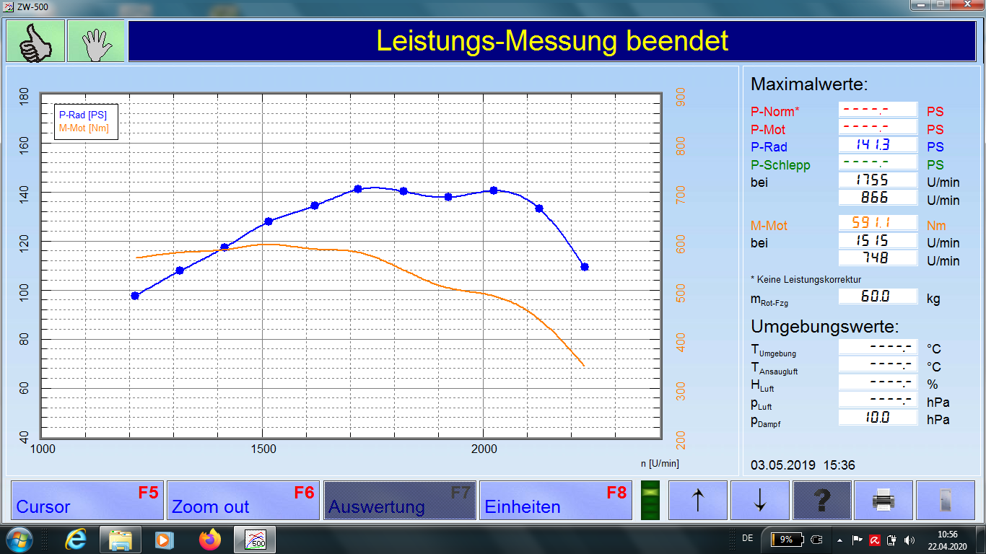
Praktikum 2019 - Claas Arion 550

Slide 40
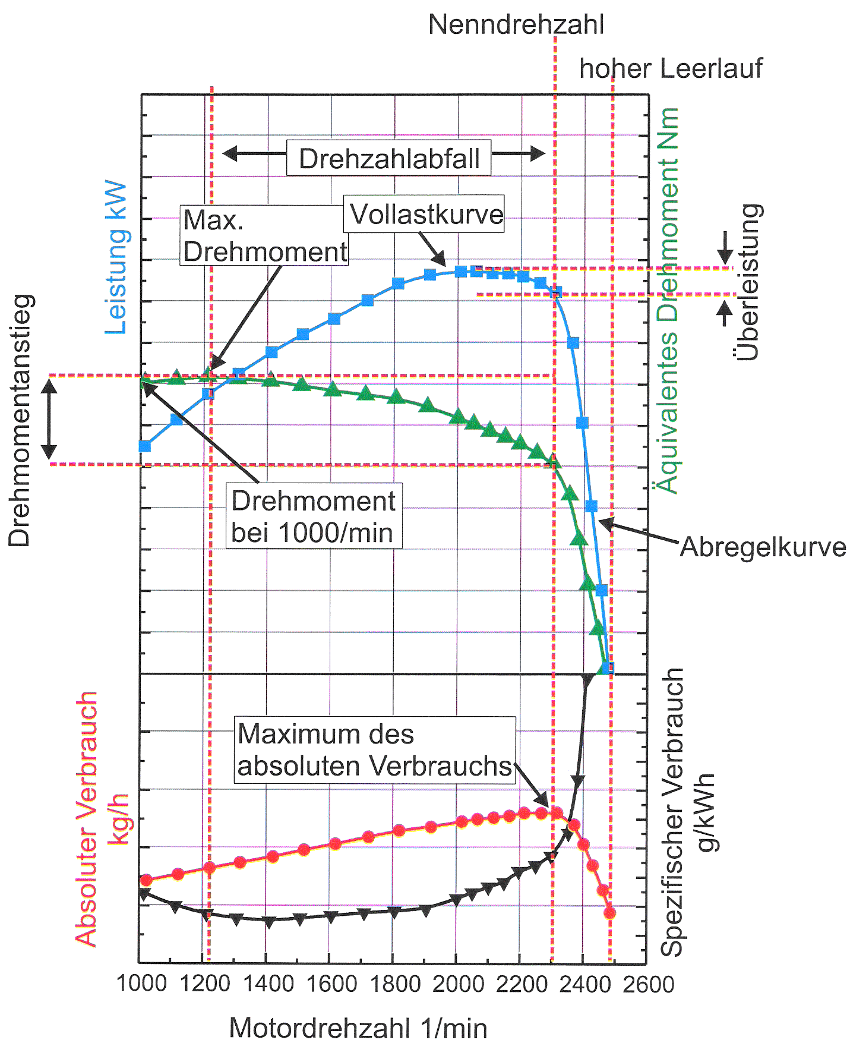
Quelle: F. Uhlig, DLG Prüfstelle

Slide 41
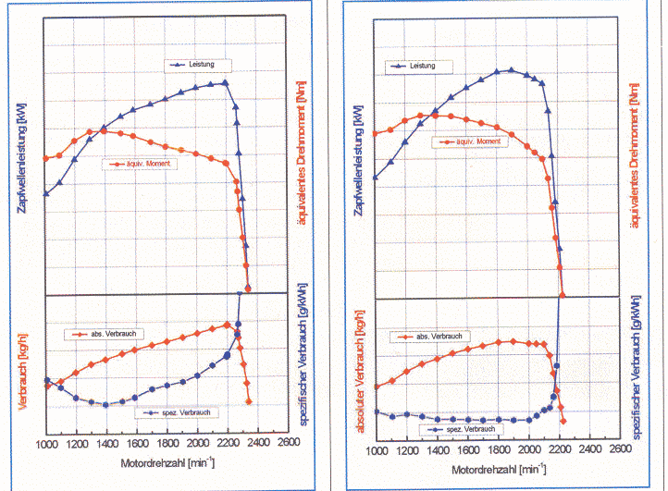
Alter Motor
Moderner Motor
Maximalleistung bei
Nenndrehzahl
Maximalleistung bei reduzierter Drehzahl
Überleistung
Konstantleistung
geringer spezifischer Verbrauch

Slide 42
Definitionen
Nenndrehzahl: Motordrehzahl, auf die der Motor zum Erreichen seiner Nennleistung konstruktiv ausgelegt ist. Bei Traktoren liegt im Allgemeinen die Nenndrehzahl bei 2100 bis 2500 U/min.
Nenndrehmoment: Drehmoment bei Nenndrehzahl (M_{N})
Nennleistung: Leistung bei Nenndrehzahl (P_{N})
M_{max} : Maximale Drehmoment
P_{max} : Maximale Leistung
Vollastkennlinie: beschreibt die Abhängigkeit der Drehzahl unter Belastung vom Drehmoment des Motors bei voll gespanntem Regler (Vollgas)
Die Motorleistung ist das Produkt aus Drehmoment und Drehzahl

Slide 43
Definitionen
Drehmomentanstieg: Differenz des Drehmoments bei Nenndrehzahl (M_{n}) zum maximalen Drehmoment (M_{max}) (in % des Drehmoments bei Nenndrehzahl)
Drehmomentanstieg in % = (M_{max} – M_{N})/ M_{N} x 100
Drehzahlabfall: Drehzahlbereich in % um den die Motordrehzahl von Nenndrehzahl bis zum max. Drehmoment abfällt.
Drehzahlabfall in % = (n_{N} – n_{Max})/ n_{N} x 100
Überleistung: Plus an Leistung gegenüber der Leistung bei Nenndrehzahl
Konstantleistungsbereich: Der Drehzahlbereich, bei Motoren mit Überleistung, von P_{N} - bis die Leistung bei fallender Drehzahl wieder die Nennleistung erreicht

Slide 44
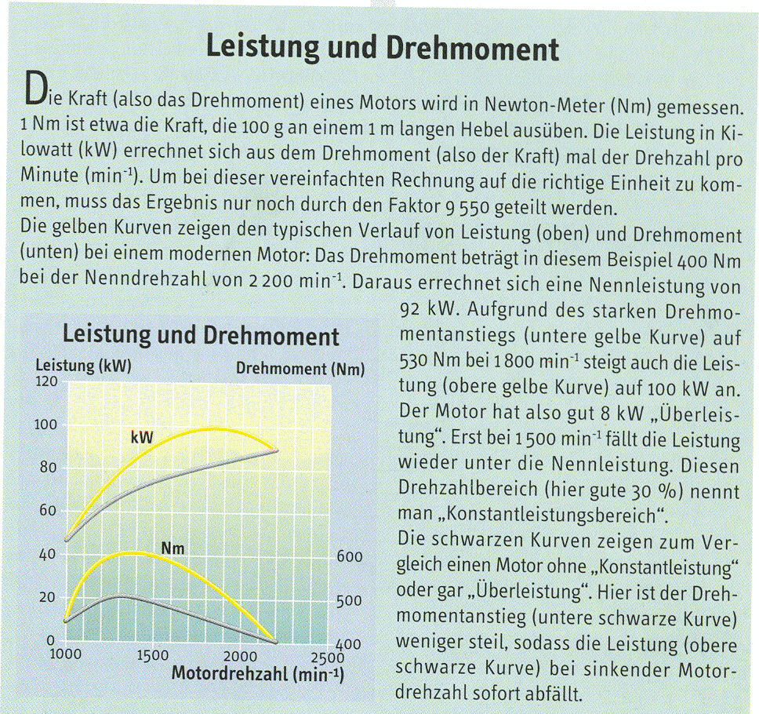

Slide 45
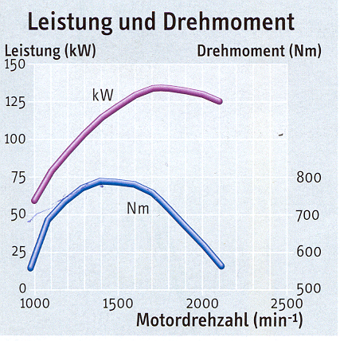
MotorkennlinieProfi
Darstellung von Leistung und Drehmoment der Zeitschrift Profi, hier Fendt 818 Vario
_{P max.}
Überleistung
Konstantleistung
Mmax.
Drehmomentanstieg
Drehzahlabfall
Nenndrehzahl

Slide 47
Beispiel für guten Standard (DLG Messung)

Slide 48
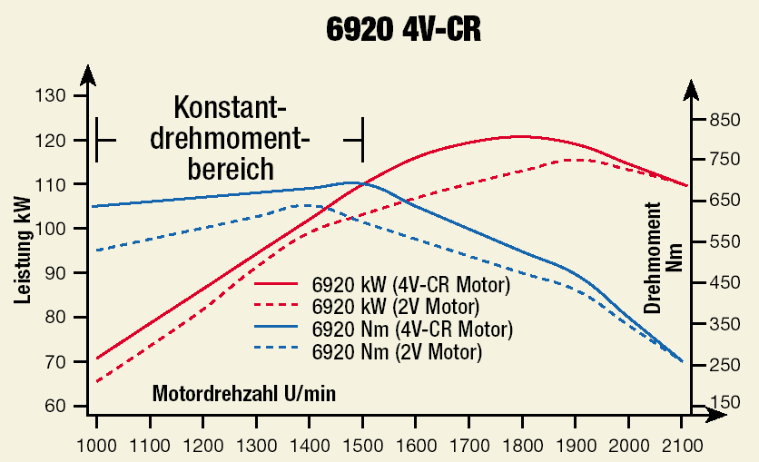
Charakteristik Motor J.D. Vergleich 42V-CR u.

Slide 49
Lüfterleistungsaufnahme

Slide 50
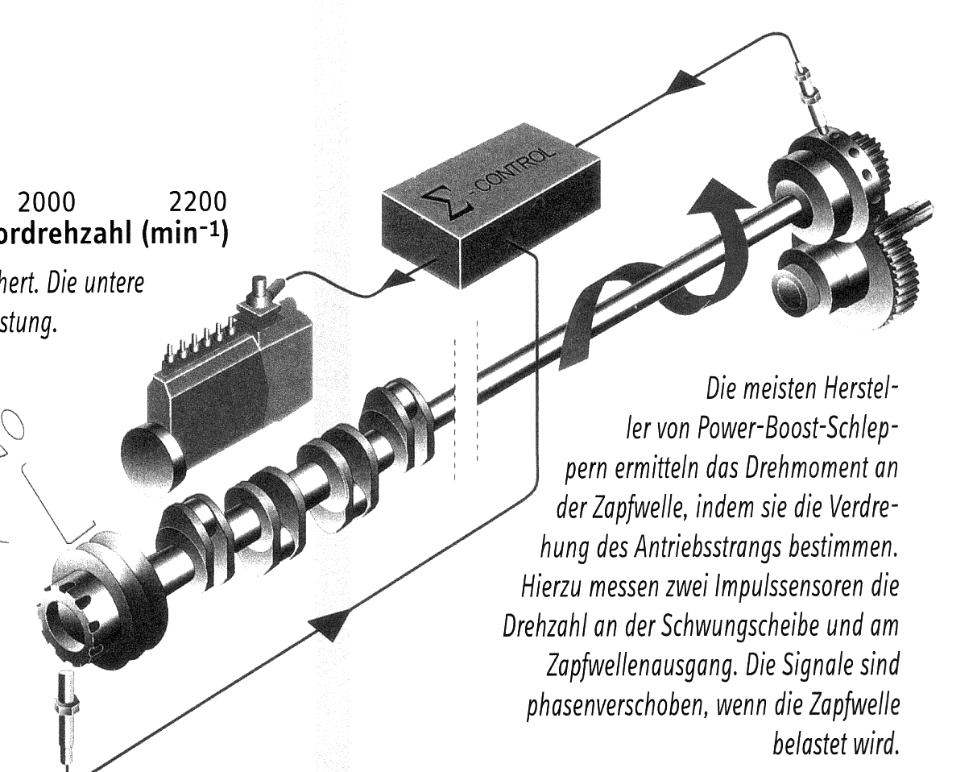
Power Boost (Zusatzleistung) an der Zapfwelle
Das Drehmoment an der Zapfwelle
wird von Sensoren gemessen, die das Kraftstoff-Einspritzsystem steuern, um mehr
Drehmoment freizugeben, wenn man schwierige Bedingungen zu bewältigen hat.
Sobald die Belastung abnimmt, sinkt auch die Leistung wieder ab, was einen
perfekten Ausgleich zwischen optimaler Leistungsabgabe und bestmöglichem
Kraftstoffverbrauch zur Folge hat.

Slide 51
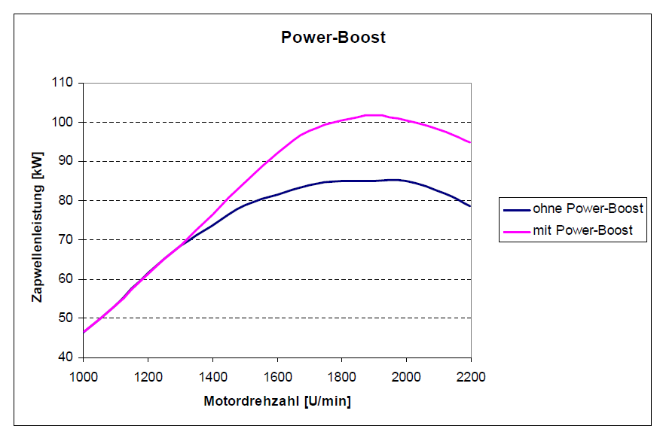
Motoren mit Power-Boost

Slide 52
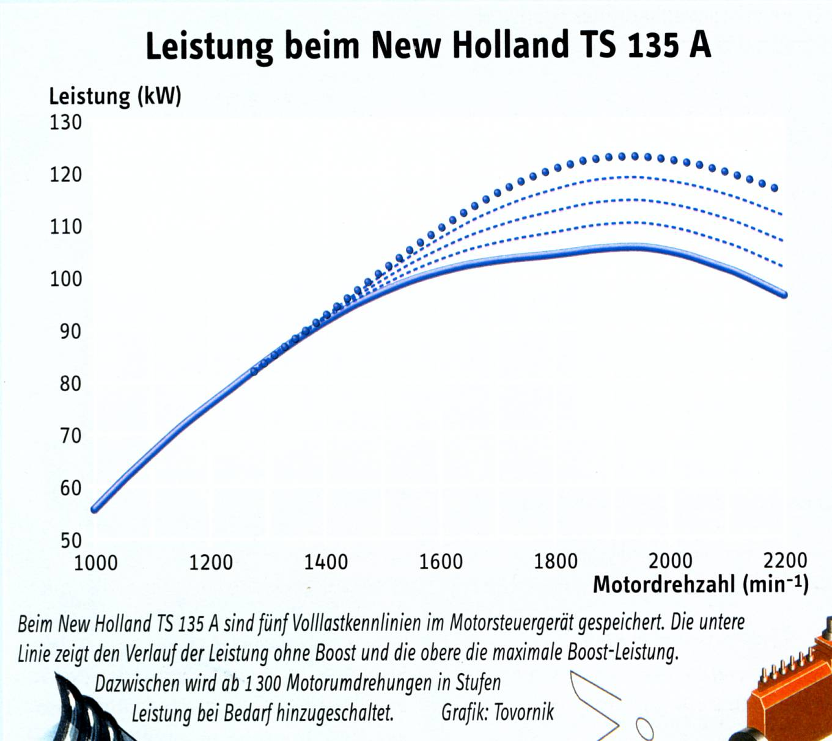

Slide 53
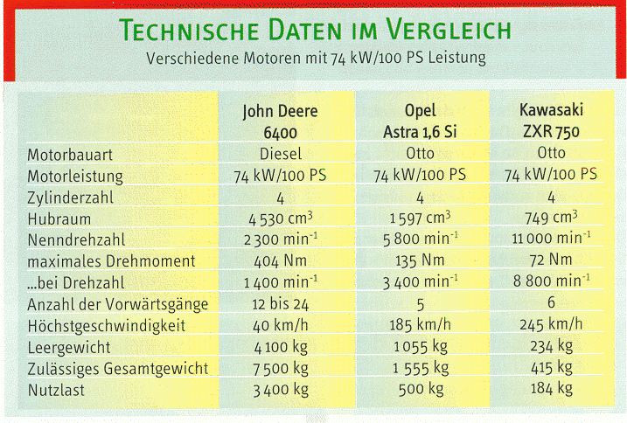

Slide 54
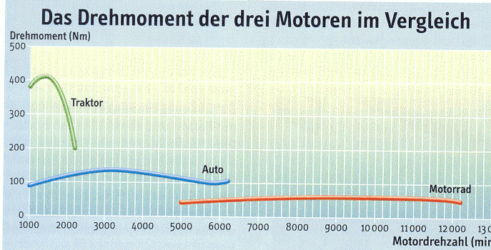
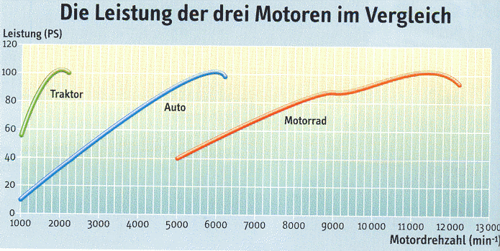
100 PS im Vergleich

Slide 55
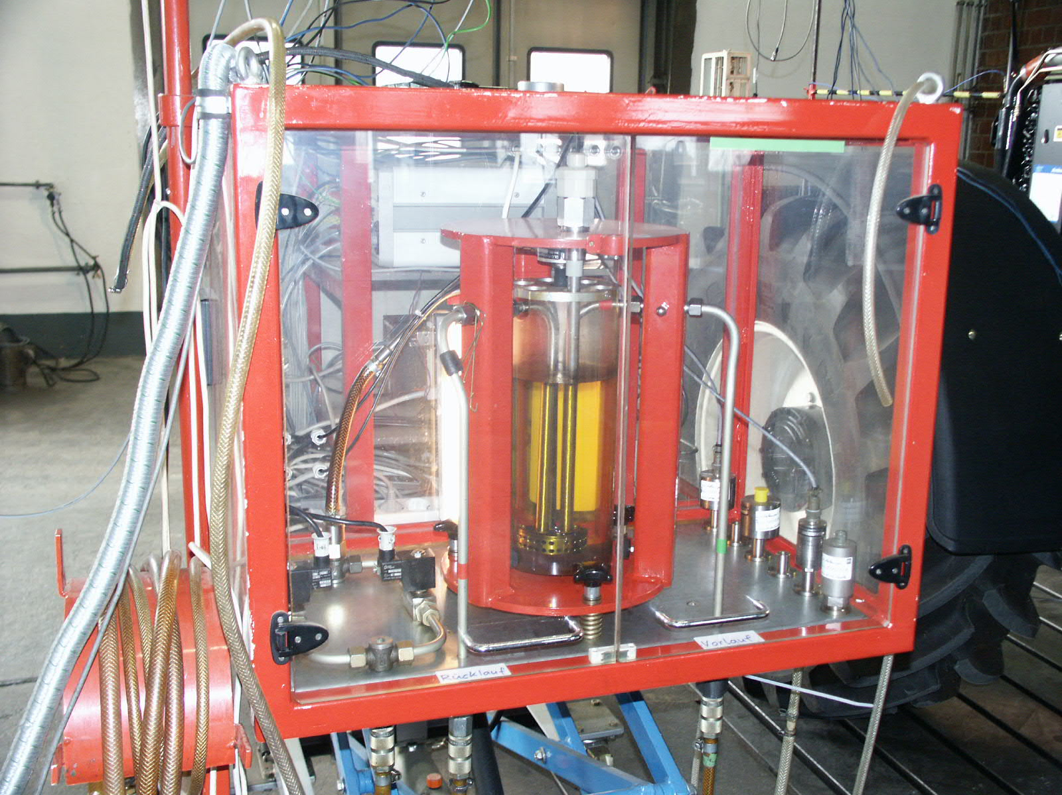

Slide 56
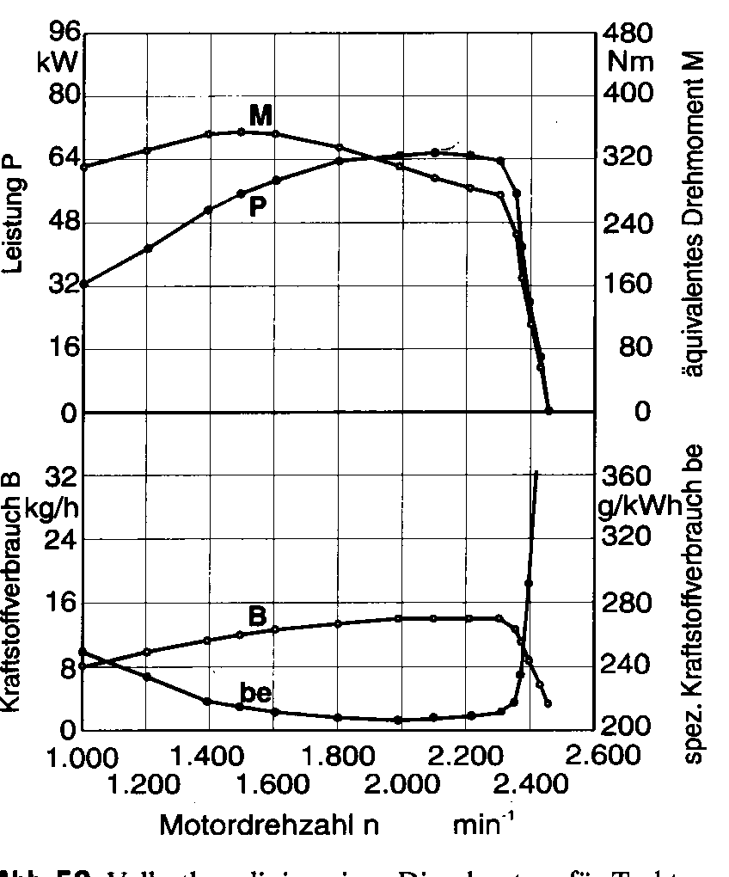
Volllastdiagramm mit Verbrauch
Verbrauch
B = absoluter Verbrauch
[kg/h]
Steigt mit der Drehzahl
be = spezifischer Verbrauch
[g/kWh] geringste Werte bei der stärksten Belastung

Slide 57
Quelle: F. Uhlig, DLG Prüfstelle

Slide 58
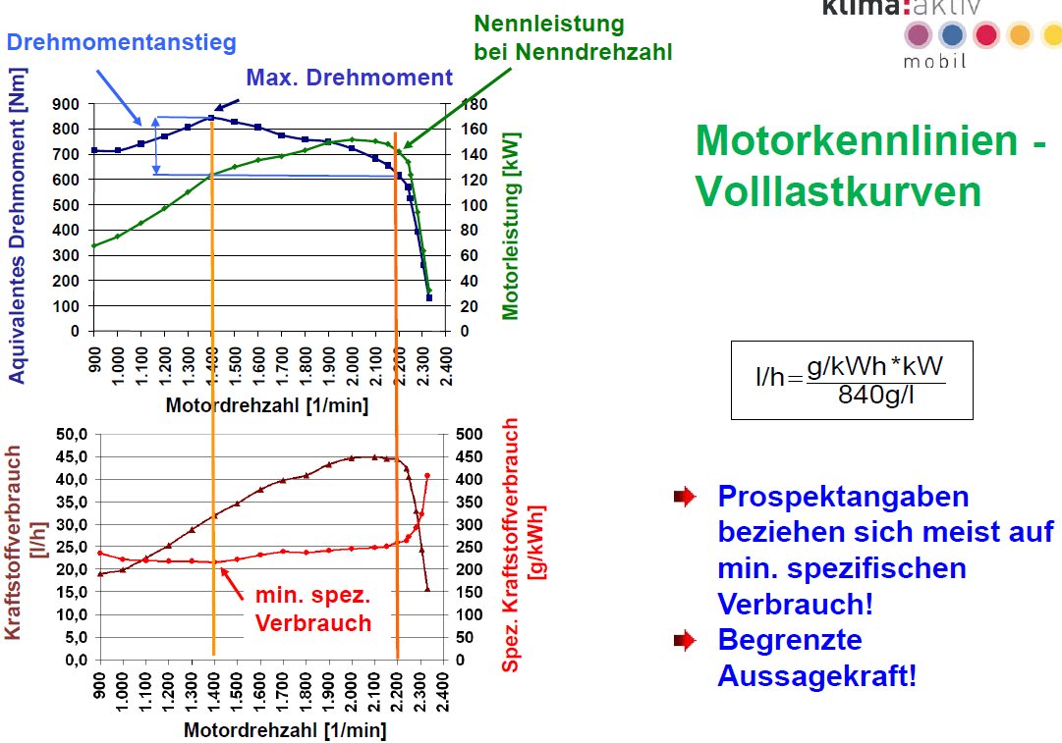

Slide 59
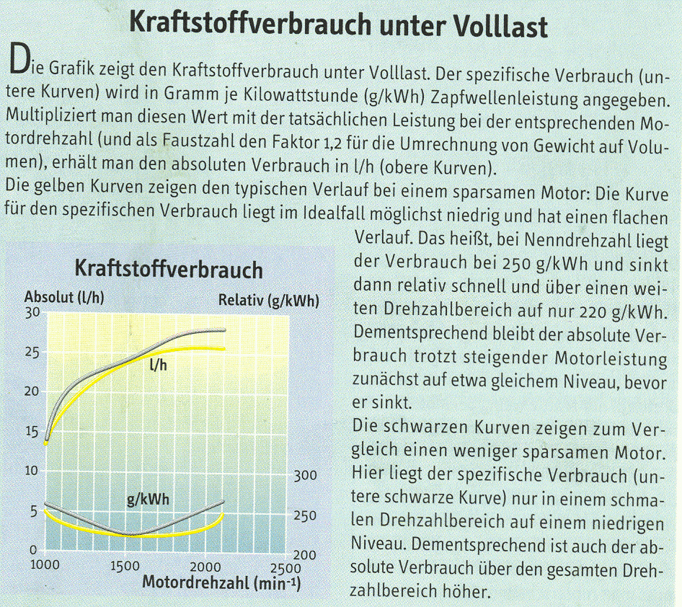

Slide 60
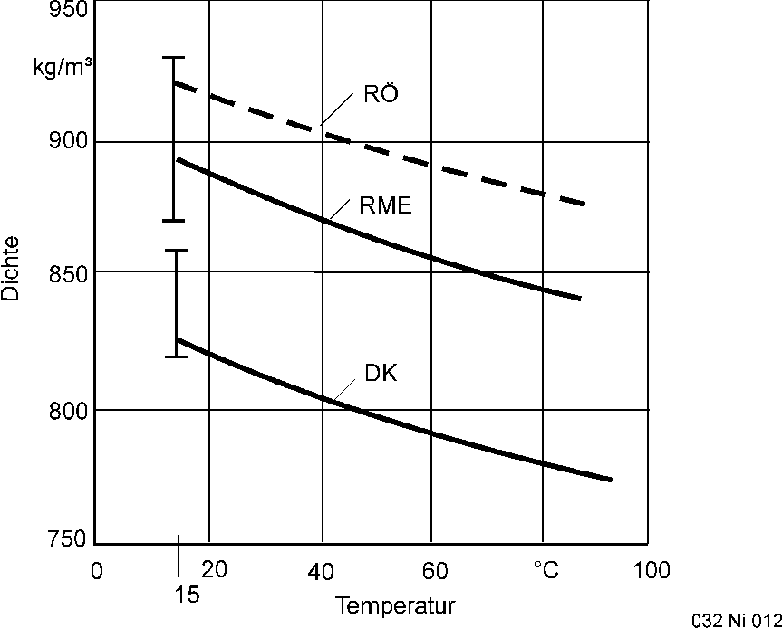
Dichte-Temperaturverhältnis verschiedener Kraftstoffe
Quelle: Tschöke, H. 1997
Remmele
03 2 ER 113

Slide 61
Viskositätsverlauf von Rapsöl verschiedener Raffinationsstufen und Dieselkraftstoff
Remmele • Thuneke • Widmann • Wilharm
03 2 ER 048

Slide 62
Definitionen
Kraftstoffverbrauch:
Motorkennfeld: zeigt den spezifischen Kraftstoffbedarf eines Motors für den gesamten Lastbereich, d.h. bei unterschiedlicher Leistungsabnahme, in Form eines Muscheldiagrammes
B = absoluter Kraftstoffverbrauch (B) in kg/h (steigt mit der Motordrehzahl parallel zu Motorleistung an
b_{e} = spezifischer Kraftstoffverbrauch/ Leistung in g/kWh o. kg/ kWh
Dichte Kraftstoff: 0,82

Slide 63
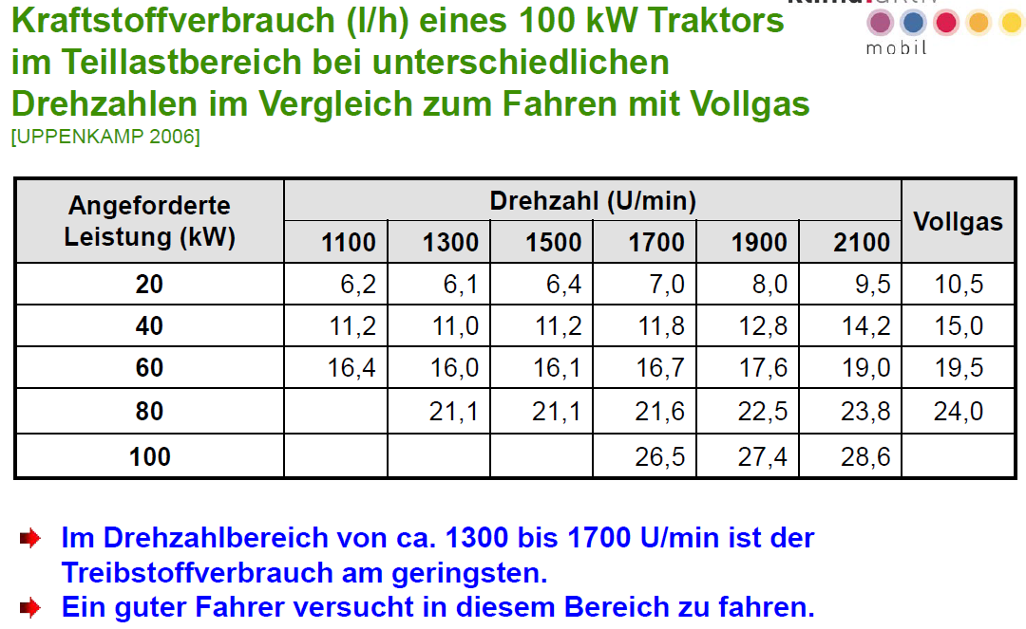

Slide 64
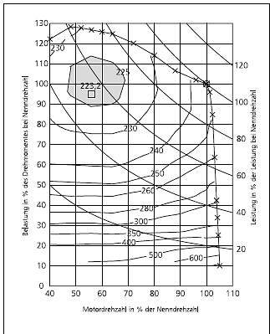
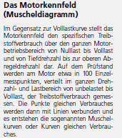
Motorkennfeld

Slide 65
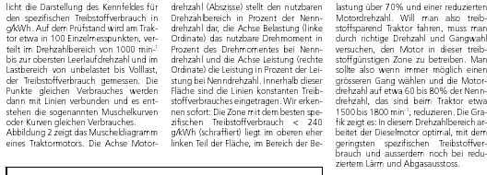
Muscheldiagramm II

Slide 66
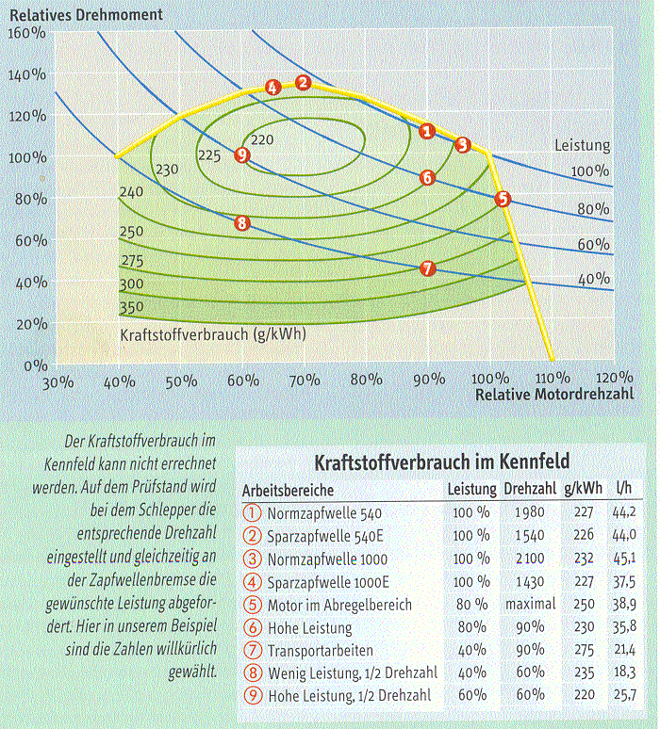

Slide 67
Daten Fendt 720

Slide 68
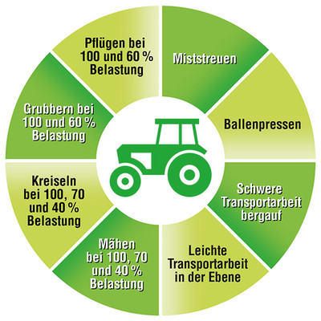
DLG Power Mix
Auf Basis typischer Arbeitsbelastungen eines Traktors in der Praxis hat die DLG-Prüfungskommission 14 Belastungszyklen festgelegt, unter denen der Kraftstoff- und AdBlue-Verbrauch, die Leistungsfähigkeit und letztendlich die Energieeffizienz des Gesamtfahrzeugs bestimmt werden. Die Belastungszyklen spiegeln typische Feld- und Transportarbeiten sowohl im Teil- als auch Volllastbereich wider. Geprüft werden reine Zugarbeiten, z. B. mit Pflug oder Grubber, sowie gemischte Arbeiten, die neben dem Fahrantrieb die Zapfwelle und das Hydrauliksystem belasten. Dies ist beispielhaft während Feldarbeiten mit Kreiselegge, Mähwerk, Stalldungstreuer oder Ballenpresse der Fall. Auch schwere und leichte Transportarbeiten werden abgebildet, um die Effizienz auf der Straße zu testen und so eine Gesamtaussage über die Energieeffizienz von Traktoren im praktischen Einsatz unter reproduzierbaren Bedingungen zu erhalten.

Slide 69

Zugleistung
Zugleistung
Zapfwellenleistung
Zugleistung
Zapfwellenleistung
Hydraulikleistung

Slide 70

Zugleistung
Zapfwellenleistung
Zugleistung
Zugleistung
Zapfwellenleistung
Hydraulikleistung

Slide 71

Film

Slide 72


Slide 76

DLG-Datenblatt zum PowerMix

Slide 77


Slide 78
8-Stufen Test Typ C1 nach ISO8178 für Abgasprüfung
Bei mittlerer Motorauslastung: ca. 52%
₁₀
₁₀
₁₅
P= 100%
₁₀
₁₅
P= 80%
P= 60%
₁₅
P= 40%
₁₀
₁₅
₁₅
_{Gewichtung in %}

Slide 79


Slide 80


Slide 81


Slide 82

ROPS = roll over protection

Slide 83


Slide 84


Slide 85


Slide 88


Slide 90


Slide 91


